Slide 1
Natural language processing with disaster tweets
Георги Стаменов, ИИОЗ, 26126

Slide 2
Цел и мотивация
Разпознаване на ‘туийтове’, които наистина говорят за бедствия и такива, които не
100% успех в Kaggle състезанието
Notes:
https://www.kaggle.com/c/nlp-getting-started/overview

Slide 3
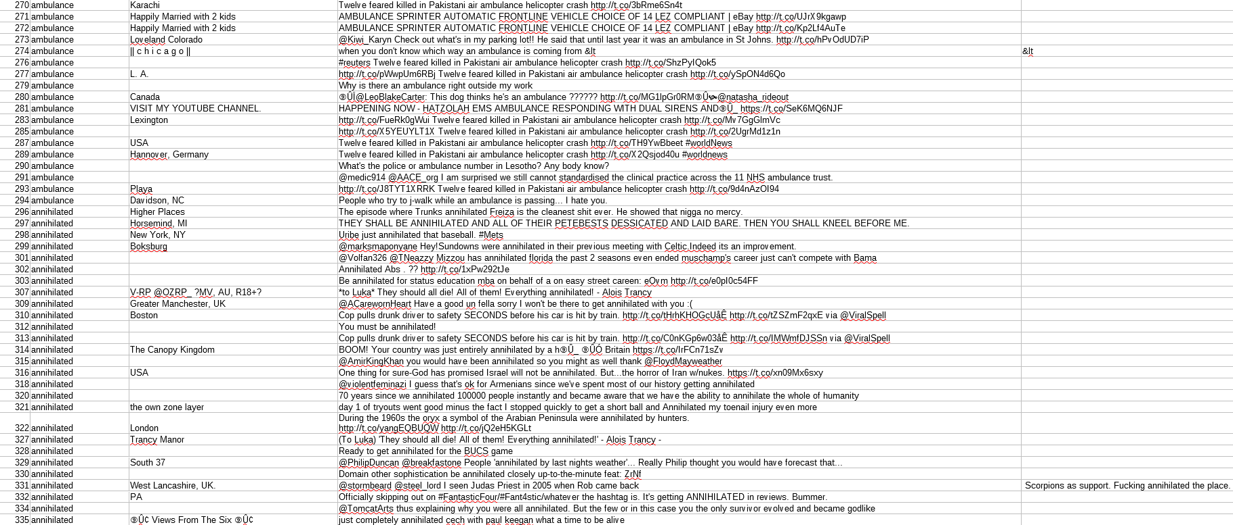
Данни
Notes:
text - the text of the tweet
location - the location the tweet was sent from (may be blank)
keyword - a particular keyword from the tweet (may be blank)

Slide 4
Подход
Jupyter notebook
Python + Handy ML libs
Почистване на данните
Naïve Bayes
Logistic regression
SVM
KNN
BERT

Slide 5
Почистване на данните
Специални символи, емотикони, линкове
Пунктуационни знаци
Грешно изписани думи се поправят
Премахване на стоп думи
Всички големи букви се трансформират до малки

Slide 6
Подход ML Libs
sklearn.feature_exraction.text.CountVectorizer
sklearn.naive_bayes.GaussianNB
sklearn.linear_model.LogisticRegression
sklearn.svm.SVC
sklearn.neighbors.KNeighborsCassifier

Slide 7
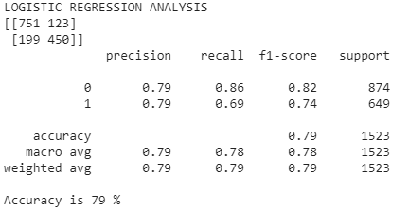
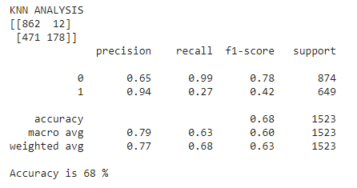
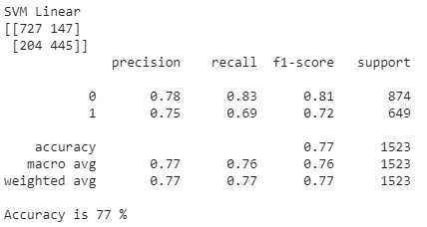
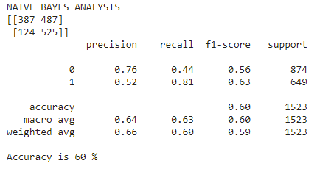
Резултати ML Libs
Най-добро представяне:

Slide 8
Подход BERT
Epochs – 8
Learning rate – .000027
Batch size – 32
Hidden layers - 16
Model – bert-base-uncased
Dropout rate - .8
АdamW
Loss function

Slide 9
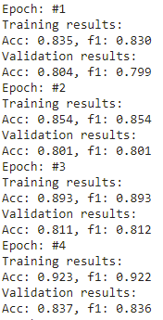
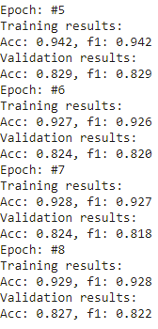
Резултати BERT
+ ~40% подобрение чрез добавянето на AdamW Loss и Function

Slide 10
Заключение
Класическите ML модели дават добър начален резултат
Фино настроен BERT е по-добър, но все още не достигам 100%
Бъдещо развитие: RoBERTа + по добро настройване

